Slide 1
MHW2
JAVASCRIPT

Slide 2
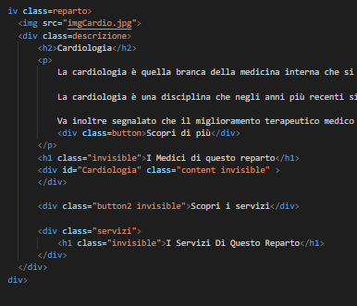

MEDICI DEL REPARTO
PER PRIMA COSA SI è AGGIUNTO A OGNI DIV REPARTO HO AGGIUNTO UN BOTTONE
A CUI HO ASSOCIATO UN EVENT LISTNER CHE AL CLICK CHIAMA UNA FUNZIONE SHOWCONTENT.

Slide 3
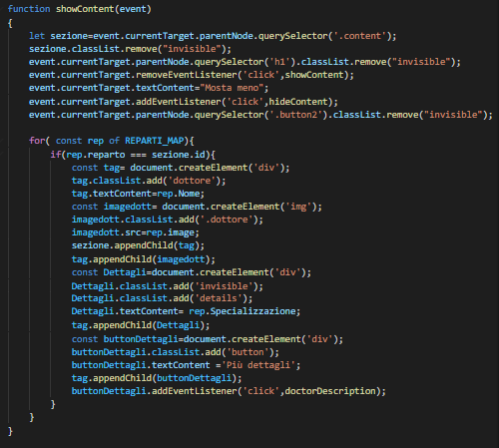
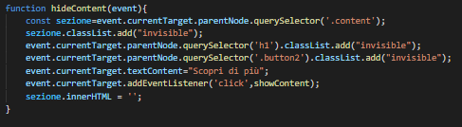
MEDICI DEL REPARTO – SHOW CONTENT 1
In questa funzione è stata rimossa la classe invisible ,dagli elementi nascosti, che ha il compito di mettere il display : none;
In seguito è stato rimosso l’event listner ed è stato cambiato il contenuto al bottone con mostra meno e si è aggiunto l’event listner che chiama la funzione hidecontent che fa il contrario e pulisce la sezione.
*
*TENGO A PRECISARE CHE L’IMMAGINI DEI DOTTORI SONO STATE PRESE DAL SITO https://thispersondoesnotexist.com
CHE SFRUTTA ALGORITMI DI AI PER CREARE IMMAGINI DI PERSONE NON ESISTONO

Slide 4

MEDICI DEL REPARTO – SHOW CONTENT 2
Infine con un ciclo for vado a scorrere la lista salvata in content.Js, per andare ad aggiungere i medici che appartengono a quel reparto, tramite l’id della sezione dove sta operando l’event handler.
Si è aggiunto una descrizione del medico che inizialmente è nascosta dalla classe invisible e verrà mostrata tramite un bottone gestito dalla funzione qui sotto di nome doctordescription(). È stato aggiunto anche l’eventListner per andare a nascondere la sezione dei servizi insieme a quella dei dottori.

Slide 5
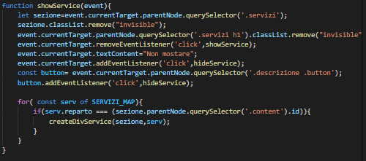
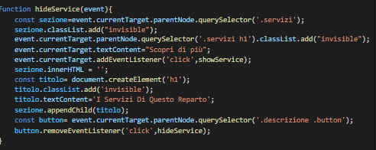
SERVIZI DEL REPARTO – showService()
Dopo la sezione dei dottori è stato aggiunta una sezione per I servizi dei reparti dove viene aggiunto un bottone per espandere la sezione.
A cui è stato associato in event hendler con la funzione showService() che va a mostrare la sezione caricando dal file content.js I servizi di quel reparto e crea I div servizi tramite una funzione createDivService.
Naturalmente dopo aver premuto il bottone viene cambiato testo del bottone e eventListner cosi da nascondere poi la sezione,tramite la funzione hideService().

Slide 6
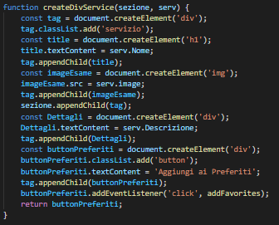
SERVIZI DEL REPARTO – createDivService()
Con questa funzione sono stati creati gli elementi che vengono aggiunti tramite appendChild alla sezione in cui si desidera inserirli, aggiungendo anche le classi di cui si ha bisogno tramite classList.add().
Questa funzione è stata creata perché verrà riutilizzata sia per la creazione dei preferiti che nella ricerca degli elementi.
Infatti è stato aggiunto il bottone per aggiungere ai preferiti a cui è stato associato l’event listner che chiama la funzione addFavorites() che sarà approfondita nella prossima slide.

Slide 7
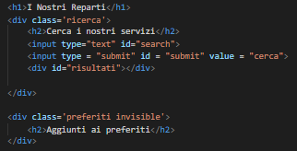
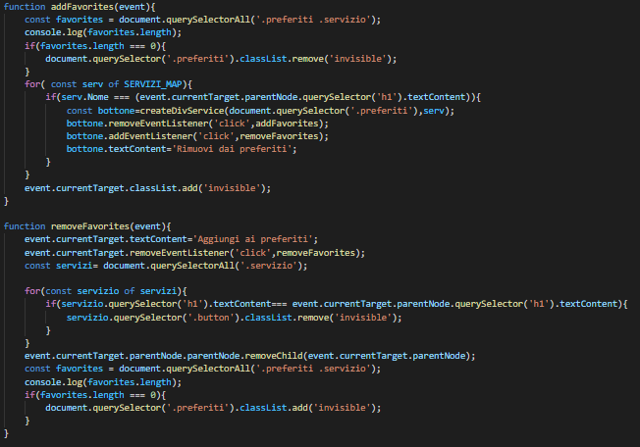
PREFERITI – addFavorites()
Questa funzione va a prendere il nome del servizio che è stato aggiunto ai preferiti tramite il tasto e va a ricreare un elemento uguale e lo va ad aggiungere al div preferiti. Naturalmente se è il primo elemento e quindi il div è ancora invisible va a togliere la classe invisible al div preferiti. Va a cambiare il bottone facendolo diventare un rimuovi dai preferiti e gli aggiunge l’event listner che chiama la funzione removeFavorites() che va a eliminare l’elemento tramite removeChild() e va a rendere di nuovo visibile il tasto Aggiungi ai preferiti che era stato reso invisibile in quanto il servizio era stato aggiunto nei preferiti.

Slide 8
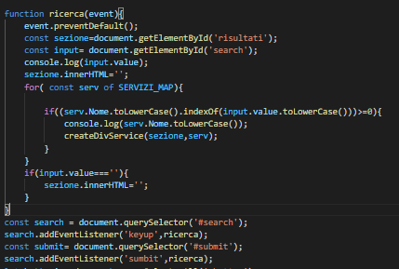
Ricerca – ricerca()
Questa funzione cerca nella lista dei servizi se c’è il nome di qualche servizio che contiene le parole dell’input e lo mostra nel caso in cui l’input è vuoto pulisce la sezione. A ogni lettera aggiunta va a ricercare ed a aggiungere.

